Slide 1
第 16 讲
使用URL访问网络

Slide 2
纲要
Android平台使用URL类访问网络

Slide 3
使用URL访问网络资源
URL对象代表统一资源定位器，它是指向互联网”资源”的指针，资源可以是简单的文件或目录，也可以是对更复杂的对象的引用，URL可由协议名、主机、端口和资源组成 。
URL类提供了多个构造器用于创建URL对象，一旦获得了URL对象之后，可以调用如下常用方法来访问该URL对应的资源。
  String getFile()：获取此URL的资源名
  String getHost()：获取此URL的主机名
  String getPath()：获取些URL的路径部分
  int getPort()：获取此URL的端口号
  String getProtocol()：获取此URL的协议名称
  String getQuery()：获取此URL的查询字符串部分
  URLConnection openConnection()：URL所引用远程对象连接
  InputStream openStream()：打开与此URL的连接，并返回一个用于读取该URL资源的InputStream。
例 使用URL读取网络资源。

Slide 4
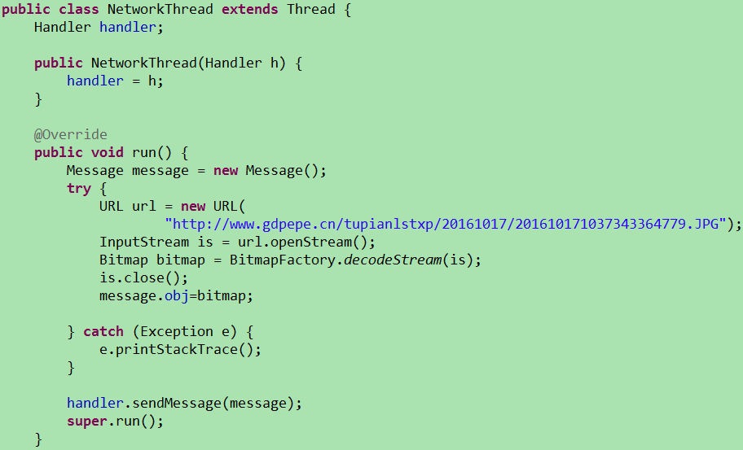
使用URL访问网络资源

Slide 5
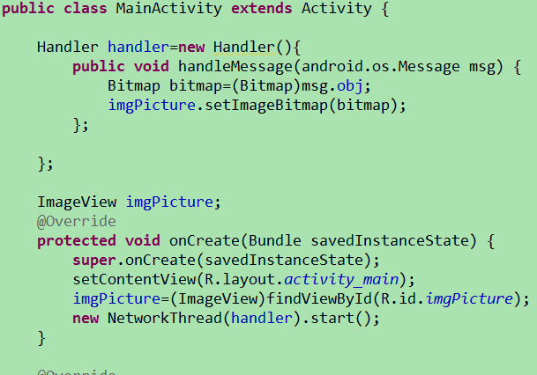

使用URL访问网络资源

Slide 6
使用URL访问网络资源
2.1 使用URLConnection提交请求
通常创建一个和URL的连接，并发送请求。读取此URL引用的资源需要如下几个步骤 ：
  通过调用Url对象openConnection()方法创建URLConnection对象。
  设置URLConnection的参数和普通请求属性。
  如果只是发送get方式请求，使用Connect方法建立和远程资源之间的实际连接即可；如果需要发送post方式的请求需要获取URlConnection实例对应的输出流来发送请求参数。
  远程资源变为可用，程序可以访问远程资源的头字段或通过输入流读取远程资源的数据。
在建立和远程资源的实际连接之前，可以通过如下方法来设置请求头字段。

Slide 7
使用URL访问网络资源
  setAllowUserInteraction:设置该URLConnection的allowUserInteraction请求头字段的值。
  setDoInput:设置该URLConnection的doInput请求头字段的值。
  setDoOutput:设置该URLConnection的doOutput请求头字段的值。
  setIfModifiedSince:设置该URLConnection的ifModifiedSince请求头字段的值。
  setUseCaches:设置该URLConnection的useCaches请求头字段的值
还可以使用如下方法来设置或增加通用头字段。
  setRequestProperty(String key,String value)：设置该URLConnection的key请求头字段的值为value。
  addRequestProperty(String key,String value)：为该URLConnection的key请求头字段增加value值。

Slide 8
使用URL访问网络资源
当远程资源可用时，程序可以使用以下方法用于访问头字段和内容。
  Object getContent():获取该URLConnection的内容
  String getHeaderField(String name):获取指定响应头字段的值
  getInputStream():返回该URLConnection对应的输入流，用于获取URLConnection响应的内容。
  getOutputStream():返回该URLConnection对应的输出流，用于向URLConnection发送请求参数。
例 向Web站点发送请求

Slide 9
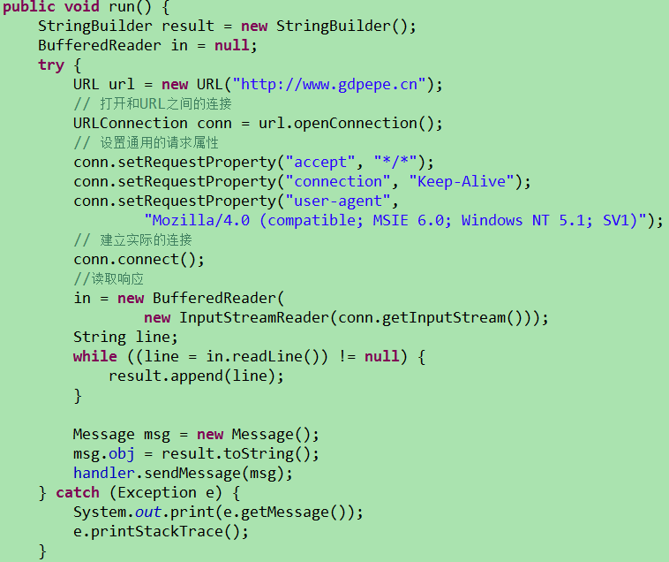
使用URL访问网络资源

Slide 10
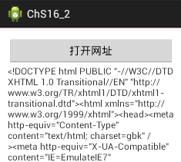
使用URL访问网络资源

